Slide 1

Supply Chain Management
Conosur I (argentina – paraguay – bolivia)

Slide 2

Responsabilidades:
Diseñar reportes haciendo foco en los principales indicadores de performance.
Extracción, Trasnsformación y Carga de datos provenientes de multiples fuentes.
Seguimiento de implementación de cambios en Datawerehouse.
Automatización de tableros de control.

Slide 3
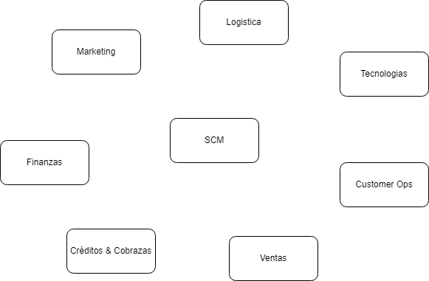
Sectores que consumen nuestros reportes:
5 Negocios
24 Reportes.
+ 800 destinatarios.

Slide 4
Stakeholders
Clientes Internos: Directivos, Gerentes, Lideres, Representantes, B.O.
Clientes Externos: Dueños, Gerentes, Asesores, Operadores
Departamento de Tecnologías

Slide 5






Tecnologías

Slide 6
Oportunidades de mejora

Slide 7
¿Preguntas?

Slide 8
¡Gracias!

